Slide 1


“FORMANDO BUENOS CRISTIANOS Y BUENOS CIUDADANOS”
LECTURA CRÍTICA
SEMANA 3

Slide 2
AGENDA LECTURA CRÍTICA
Oración
Figuras literarias
Actividad en estación Lenguaje simbólico
Festival de lectores
Plan lector

Slide 3
Sesión 1 y 2

Slide 4
PROPÓSITO
Eje: Conociendo mi entorno
Identifico la intención comunicativa de textos poéticos y sus principales características, a través de la lectura y actividades prácticas, con el propósito de afianzar su competencia literaria.
CAMBIO: Entonación
LÓGICA: sentido

Slide 5
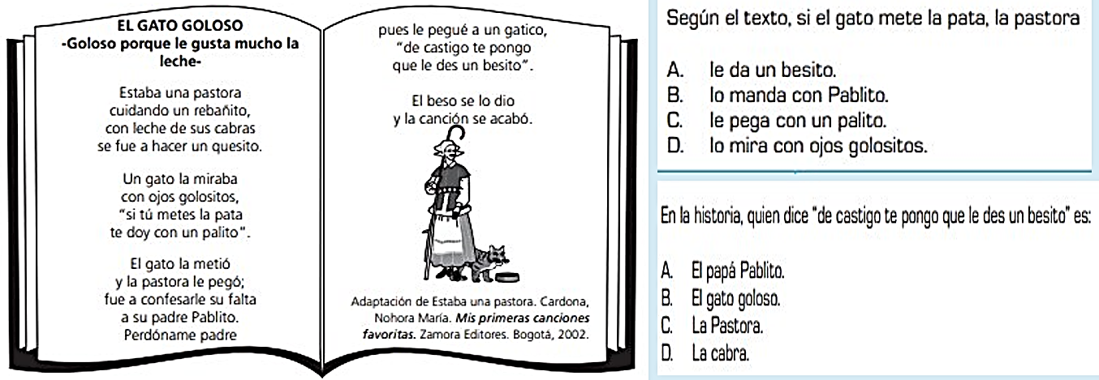
ACTIVADOR COGNITIVO
Actividad prueba saber, los estudiantes escriben las respuestas en sus cuadernos y al final se socializan y corrigen si es necesario.

Slide 6
Se invita a los estudiantes a participar del concurso de preguntas interactivo sobre poemas. https://wordwall.net/es/resource/28174197

Slide 7
RETROALIMENTACIÓN
Lectura compartida del poema El niño y la mariposa, seguido, responden de forma oral a unas preguntas de comprensión lectora.
¿De qué trata el poema?​
¿Cuántos versos en total tiene el poema?​
¿Cuántos versos hay en cada estrofa? ¿Los versos son alegres, tristes, generan temor?​
¿Qué imaginaste cuando leías los versos? ​
Se señalan algunos versos y se pregunta ¿De qué o de quién se habla en este verso?​

Slide 8
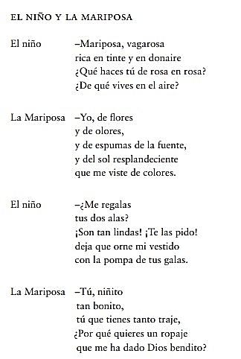
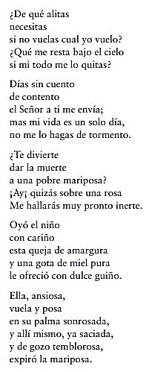

Slide 10
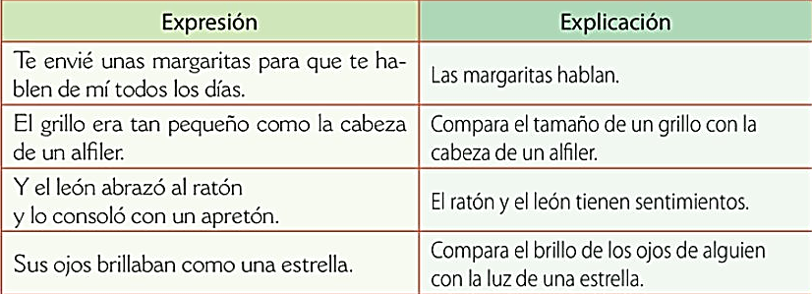
ORIENTACIÓN DE LA ATENCIÓN
Las figuras literarias, la docente orienta que los escritores de poemas utilizan recursos especiales para embellecer sus textos. Dos ejemplos de ellos son hipérbole y símil, que tiene que ver con el significado de las palabras.

Slide 11

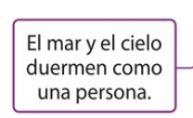

Cuando en un texto lírico observas que los animales, las plantas o los objetos hablan, piensan, sienten o actúan como personas, se utiliza el recurso de la personificación.
Ejemplo:

Slide 12
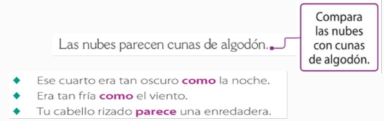
Símil o comparación: cuando en un texto lírico observas que dos objetos se relacionan en sus características a través de la palabra como, se utiliza la comparación.

Slide 13
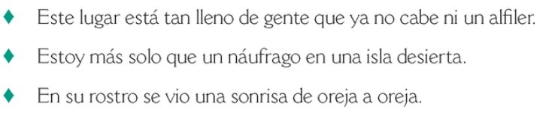
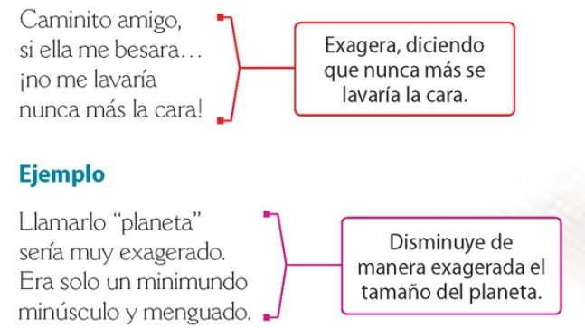
La hipérbole: exagera la realidad para expresar una idea. En las conversaciones diarias, a veces utilizamos las hipérboles.

Slide 14
PROCESAMIENTO DE LA INFORMACIÓN
Momento 1: De manera colectiva crean un mapa conceptual sobre las figuras literarias.

Slide 15
PROCESAMIENTO DE LA INFORMACIÓN
Momento 2: Actividad cooperativa en la estación Lenguaje simbólico, creación de Versos lógicos.
WEEK 3 INSTRUCTIONS ERE - SOCIALS - LENGUAJE.docx
POEMAS POR EQUIPOS.docx

Slide 16
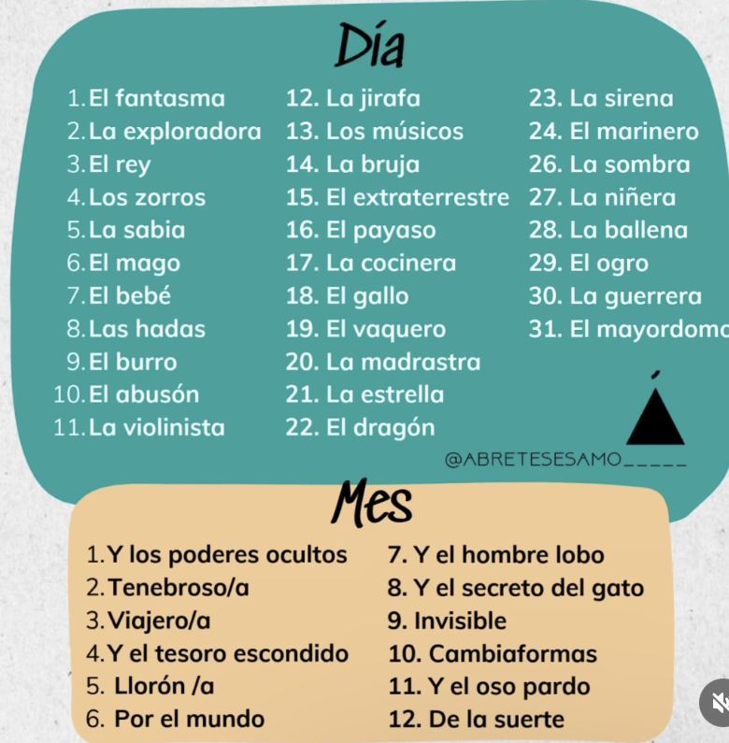
RETO
Creo una historia corta uniendo el día que naciste con el mes:

Slide 17
Cierre
Evaluación: Creación del mapa conceptual sobre figuras literarias. Trabajo cooperativo en la creación de los Versos lógicos.
Sentido, significado, metacognición y transferencia. Respeto por la palabra del otro. Comparten su experiencia alrededor de la actividad.

Slide 18
Sesión 3 y 4

Slide 19
PROPÓSITO
Eje: Conociendo mi entorno
Disfruto de la lectura por medio de la participación del festival de lectores y la lectura del plan lector, que me permitan despertar mi curiosidad sobre la lectura y fortalecer la comprensión.
CAMBIO: historia
LÓGICA: comprensión

Slide 20
ACTIVADOR COGNITIVO
Socialización del reto de creación escrita creativa, teniendo en cuenta el día y mes de nacimiento.

Slide 21
RETROALIMENTACIÓN
Se Invita a los estudiantes que, de forma oral completen la estrofa con palabras que rimen.
Por una cocina me paseaba yo ​
Limpias las baldosas, fregado el fogón​
No había en el suelo ni un grano de ___________ ​
La señora escoba todo se __________ ​
De pronto descubro que allá en un rincón. ​
La escoba ___________ ​
Lo que no se barre lo come el ____________.

Slide 22
ORIENTACIÓN DE LA ATENCIÓN
Se invita a los estudiantes a compartir algunos aspectos que hayan leído en el libro de Un ladrón entre nosotros, seguido, continúan con la lectura del libro de plan lector.

Slide 23
PROCESAMIENTO DE LA INFORMACIÓN
Momento 1: plan lector
Seguido, se insta a los estudiante en pensar en un personaje de la historia o uno de los objetos perdidos, para que lo modelen con la plastilina hecha en clase y no podrán decirles a sus compañeros de qué objeto es, pues ellos tratarán de adivinarlo.
Una vez terminen, cada uno mostrará su objeto misterioso y los demás tratarán de adivinar de qué se trata.

Slide 24
PROCESAMIENTO DE LA INFORMACIÓN
Momento 2: Festival de lectores.
Se desarrolla la segunda sesión del Festival de lectores del tercer periodo en un espacio de compartir literario, en el cual, los estudiantes asignados socializan de forma oral el libro leído. A medida que cada estudiante va finalizando, se brinda un espacio de preguntas por parte de los demás compañeros o docente.

Slide 25
COMPROMISO
Desarrollo el instructivo de grafomotricidad.
SEMANA 2 INSTRUCTIVO GRAFOMOTRICIDAD.docx

Slide 26
Cierre
Evaluación. Se utilizará un lectómetro visual en clase para ir guardando cada ficha de lectura. Reconocimiento y exaltación a los estudiantes asignados que hayan cumplido con los parámetros del Festival de lectura.
Sentido, significado, metacognición y transferencia. En asamblea se reflexiona sobre la importancia de leer y el respeto por la palabra del otro.

Slide 27
“FORMANDO BUENOS CRISTIANOS Y BUENOS CIUDADANOS”
¡GRACIAS!

Slide 28

“FORMANDO BUENOS CRISTIANOS Y BUENOS CIUDADANOS” “FORMANDO BUENOS CRISTIANOS Y BUENOS CIUDADANOS” “FORMANDO BUENOS CRISTIANOS Y BUENOS CIUDADANOS”
“FORMANDO BUENOS CRISTIANOS Y BUENOS CIUDADANOS” “FORMANDO BUENOS CRISTIANOS Y BUENOS CIUDADANOS” “FORMANDO BUENOS CRISTIANOS Y BUENOS CIUDADANOS”

